Slide 1



Aplicación web interactiva para el cálculo del tamaño muestral con RShiny
Iñaki Salgado Uralde
Trabajo Fin de Grado - Grado en Ingeniería Informática del Software

Slide 2

Índice
Motivación y objetivos
Estudio de la situación actual
Aspectos teóricos
Planificación y presupuesto
Análisis, diseño y pruebas
Implementación del sistema
Conclusiones y ampliaciones

Slide 3
Motivación
El cálculo del tamaño de muestra es fundamental en la planificación de estudios estadísticos.
Un tamaño muestral inadecuado puede afectar la validez de los resultados, ya sea por falta de poder estadístico en muestras pequeñas o por el desperdicio de recursos en muestras demasiado grandes.
Sin una herramienta adecuada, determinar el tamaño muestral puede ser complejo y propenso a errores, especialmente para usuarios sin un sólido conocimiento estadístico.

Slide 4
Objetivos I
Desarrollo de Algoritmos:
Implementar algoritmos para calcular el tamaño muestral para medias y proporciones poblacionales.
Diseño de Interfaz:
Crear una interfaz de usuario fácil de usar y accesible.
Validación:
Implementar feedback para informar sobre posibles errores en los datos ingresados.
Compatibilidad y Accesibilidad:
Hacer la aplicación accesible para usuarios con diferentes niveles de conocimiento estadístico.

Slide 5
Objetivos II
Documentación:
Crear documentación técnica y una sección de ayuda dentro de la aplicación.
Aprendizaje y Desarrollo:
Ampliar conocimientos en el lenguaje R aplicado al desarrollo web con Shiny.
Publicación:
Publicar la aplicación en una plataforma accesible para su uso gratuito.

Slide 6
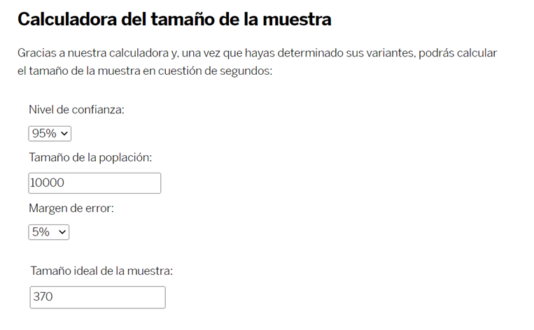
Estudio de la situación actual I
Aplicaciones similares:
QuestionPro
SurveyMonkey
Qualtrics:

Slide 7
Estudio de la situación actual II
Ventajas:
Específicamente diseñado para el cálculo muestral.
Uso de R y Shiny para cálculos precisos.
Desventajas:
Menos funcionalidades de encuestas comparado con las otras herramientas.

Slide 8
Aspectos teóricos I
Denominamos POBLACIÓN a la colección de elementos sobre la que se desea examinar el comportamiento del experimento considerado. Los elementos de la población se denominan INDIVIDUOS.
Llamamos MUESTRA al conjunto de individuos de la población de los cuales se obtiene información, cuando no es posible obtenerla de todos los individuos que la componen.
Cuando se extrae una muestra, los datos obtenidos nos permiten inferir unos valores aproximados de la población en su totalidad. A estos valores aproximados se les denomina ESTIMACIONES, las cuales estarán afectadas por un error conocido como ERROR DEBIDO AL MUESTREO. Cuanto menor sea este error, mayor será la PRECISIÓN de las estimaciones.

Slide 9
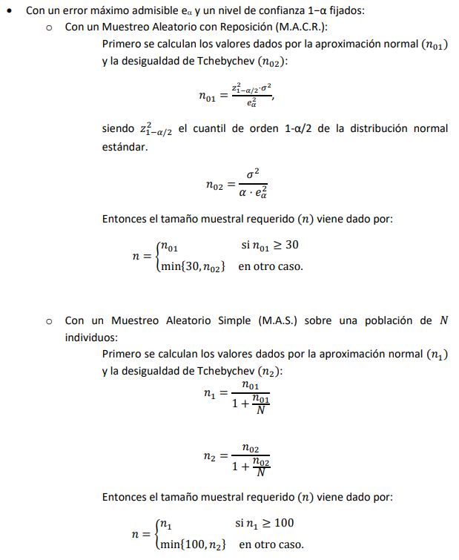
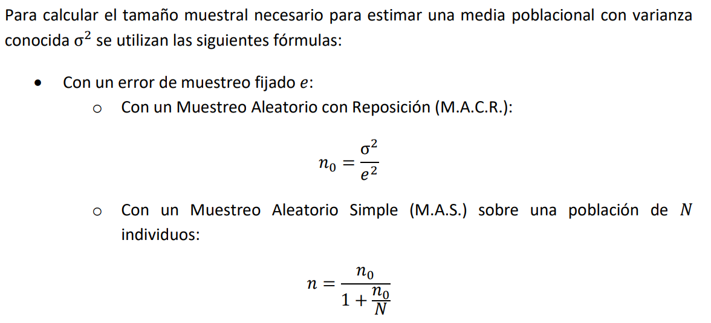
Aspectos teóricos II
Media poblacional

Slide 10
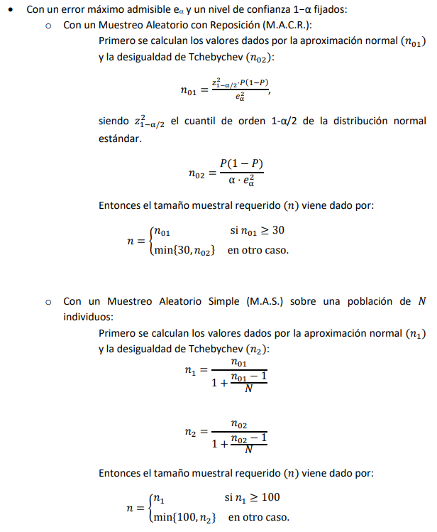
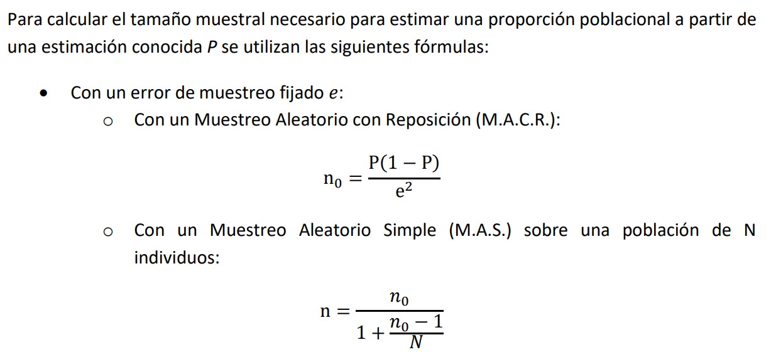
Aspectos teóricos III
Proporción poblacional

Slide 11
Planificación
Análisis y diseño: desarrollo de la especificación de requisitos, diseño de los prototipos, planificación del servidor y la interfaz gráfica, así como análisis de la situación actual, alternativas y un estudio de las herramientas a utilizar.
01
Implementación: contiene el desarrollo tanto de la parte de servidor como la parte de la interfaz gráfica. Además de la refactorización de código que se debe realizar a lo largo de todo el trabajo.
02
Pruebas: incluye el diseño del plan de pruebas y la implementación de las pruebas unitarias, usabilidad y accesibilidad.
03
Documentación: cada una de las fases anteriores producirá una serie de elementos que formarán parte de la memoria final.
04

Slide 12
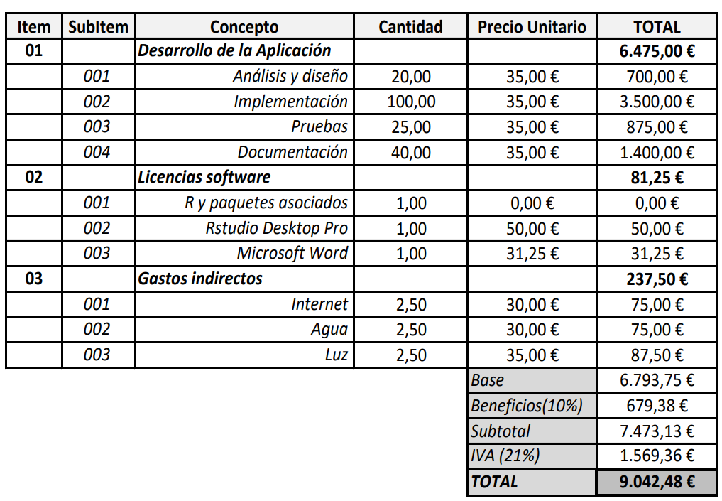
Presupuesto

Slide 13
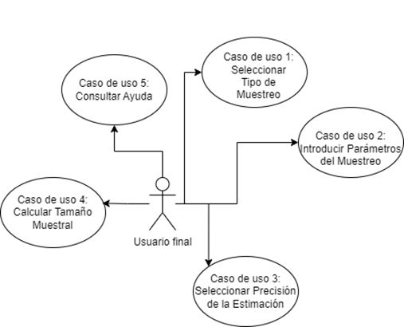
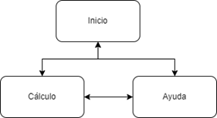
Análisis

Slide 14
Diseño I
Arquitectura cliente-servidor
Cliente
Mostrar todos los componentes de la interfaz de usuario
Validar los datos ingresados por el usuario antes de enviarlos al servidor
Enviar solicitudes de procesamiento al servidor y recibir respuestas
Mostrar los resultados calculados por el servidor

Slide 15
Diseño II
Arquitectura cliente-servidor
Servidor
Recibir las entradas del usuario, validarlas y procesarlas
Utilizar las funciones de cálculo para determinar el tamaño muestral.
Devolver los resultados calculados al cliente para su visualización.

Slide 16
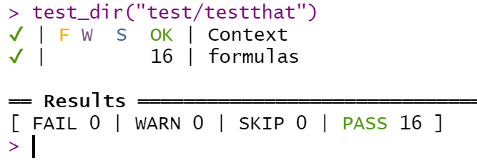
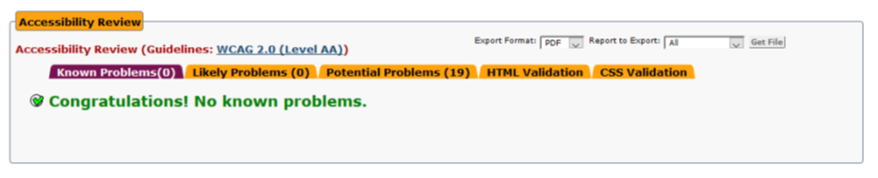
Pruebas
Unitarias
Integración y del sistema
Usabilidad
Accesibilidad

Slide 17
Implementación del sistema
Tecnologías utilizadas:
R: Lenguaje de programación estadística.
Shiny: Framework para aplicaciones web interactivas en R.
RStudio: Entorno de desarrollo integrado para R.
Componentes del sistema:
Interfaz de usuario: Diseño y funcionalidad.
Servidor: Lógica de cálculo y validación.
Fórmulas: Funciones para calcular el tamaño muestral.

Slide 18
Conclusiones
Herramienta funcional y útil para el cálculo muestral.
Aprendizaje de nuevas tecnologías (R y Shiny).
Diseño intuitivo para facilidad de uso.

Slide 19
Ampliaciones
Añadir nuevos parámetros de interés y tipos de error
Internacionalización
Integración con bases de datos

Slide 20
Gracias

